Slide 1
Direktīva 2000/60/EK
(Water Framework Directive)
un tās normas Latvijā

Slide 2
Pilns nosaukums
DIRECTIVE 2000/60/EC OF THE EUROPEAN PARLIAMENT AND OF THE COUNCIL of 23 October 2000 establishing a framework for Community action in the field of water policy (OJ L 327, 22.12.2000, p. 1)
EIROPAS PARLAMENTA UN PADOMES DIREKTĪVA 2000/60/EK
(2000. gada 23. oktobris), ar ko izveido sistēmu Kopienas rīcībai ūdens resursu politikas jomā (OV L 327, 22.12.2000., 1. lpp.)
http://eur-lex.europa.eu/LexUriServ/LexUriServ.do?uri=CONSLEG:2000L0060:20090625:LV:PDF

Slide 3
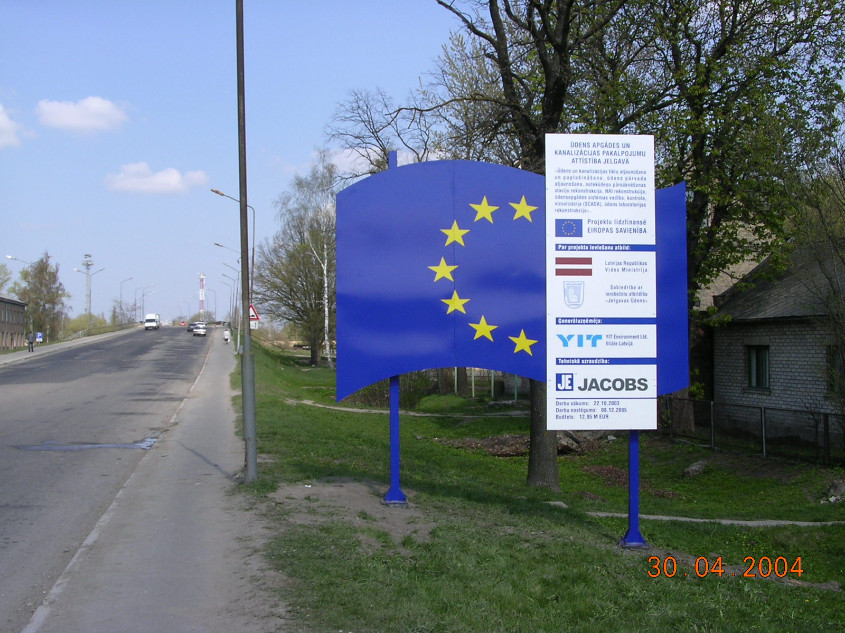
Direktīva 2000/60/EK - konteksts
2000. gadā Eiropas Savienībā ūdens aizsardzību
noteica 19 direktīvas un virkne Eiropas Komisijas vai Eiropas Padomes un Parlamenta lēmumu. Vairums šo dokumentu bija pieņemti 20.gs. 70./80. gados.
To mērķis bija:
noteiktam lietošanas veidam paredzētu ūdeņu aizsardzība;
noteiktu piesārņojošu vielu limitēšana.
Ūdeņu kvalitāte raksturota tikai ar fizikāliem un ķīmiskiem rādītājiem, vienīgi dzeramā ūdens un peldvietu ūdeņu gadījumā normēti arī mikrobioloģiskie rādītāji.
Bija laiks padomāt arī par ūdens ekosistēmām un dabiskāku kvalitātes raksturojumu.

Slide 4
Direktīvas 2000/60/EK struktūra
Preambula | Nav saistoša, bet būtiska, jo izklāsta izstrādes vēsturi un paskaidro būtību, garu. Ūdens nav tāda prece, kā jebkura cita, bet ir mantojums, kas jāaizsargā, jāaizstāv un pret kuru jāizturas kā pret mantojumu.
1. pants | Mērķis Skaidro, ko šī direktīva cenšas nodrošināt.
2. pants | Definīcijas Skaidro, kā saprotami dažādi termini („water body” (“virszemes ūdens objekts”), good ecological status (labs ekoloģiskais stāvoklis)).
3. pants | Administratīvo pasākumu saskaņošana upju baseinu apgabalos Prasa sateces baseinus iekļaut upju baseinu apgabalos, nozīmēt atbildīgās iestādes, sadarboties ar valstīm, kuru teritorijā arī ir konkrētais upes baseins.
4. pants | Vides aizsardzības mērķi Nosaka vispārīgus mērķus virszemes un pazemes ūdeņu aizsardzībai un gadījumus, kad drīkst tos sasniegt novēloti vai izvirzīt zemākus mērķus.
5. pants | Upju baseinu apgabala īpašības, cilvēku darbības ietekmes uz vidi pārskats un ūdens izmantošanas ekonomiskā analīze Uzdod sagatavot minētos dokumentus.
6. pants | Aizsargāto apgabalu reģistrs Liek apkopot informāciju par specifiskām aizsargājamām teritorijām..

Slide 5
Direktīvas 2000/60/EK struktūra
7. pants | Dzeramā ūdens ieguvei izmantotie ūdens resursi Liek apzināt visas ūdenstilpes, no kurām iegūst vai plāno iegūt dzeramo ūdeni, un noteikt tām papildu mērķus.
8. pants | Virszemes ūdeņu stāvokļa, gruntsūdeņu stāvokļa un aizsargāto apgabalu monitorings Uzdod izstrādāt monitoringa programmas.
9. pants | Ūdens pakalpojumu izmaksu atgūšana Prasa, lai pilnībā tiktu segtas ūdenssaimniecības pakalpojumu izmaksas un piemērot citus ekonomiskos instrumentus.
10. pants | Kombinēta pieeja stacionārajiem un difūzajiem avotiem Prasa kontrolēt emisijas vai nu ar vislabākajām pieejamām tehnoloģijām, vai nosakot emisiju robežvērtības, vai (difūziem avotiem) ar labas prakses nosacījumiem, kas jau paredzēti ES tiesību aktos.
11. pants | Pasākumu programma Prasa izstrādāt šādu programmu un nosaka tās prasību minimumu, rīcību (vispārīgu algoritmu) gadījumos, ja mērķus nevar sasniegt.
12. pants | Jautājumi, ko nevar risināt dalībvalsts līmenī Skaidro, ko darīt, ja tādi parādās.
13. pants | Upju baseinu apsaimniekošanas plāni Uzdod izstrādāt plānus, arī vienotus plānus pārrobežu upju baseiniem.

Slide 6
Direktīvas 2000/60/EK struktūra
14. pants | Sabiedrības informēšana un apspriešanās Nosaka plānu un programmu sabiedriskās apsiešanas ilgumu, termiņus, pieeju dokumentiem.
15. pants | Ziņošana Kādi ziņojumi, kad un par ko jāsniedz Eiropas Komisijai (EK)?
16. pants | Stratēģijas cīņai pret ūdens resursu piesārņošanu Uzdevumi EK, piemēram, jaunu tiesību aktu ierosināšana.
17. pants | Stratēģijas gruntsūdeņu piesārņojuma novēršanai un kontrolei Uzdevumi EK, piemēram, jaunu tiesību aktu ierosināšana.
18. pants | Komisijas ziņojums Kad un par ko EK jāziņo Eiropas Parlamentam un Padomei?
19. pants | Turpmāku Kopienas pasākumu plāni Uzdod EK sniegt informāciju par papildu plānotiem tiesību aktiem.
20. pants | Tehniski pielāgojumi direktīvai Kā un kad var izdarīt tehniskus grozījumus direktīvā, apejot garo likumdošanas saskaņošanas procedūru?

Slide 7
Direktīvas 2000/60/EK struktūra
21. pants | Komitejas procedūra Kāda procedūra 20. pantā paredzētajos gadījumos jāpiemēro?
22. pants | Atcelšana un pārejas noteikumi Kad tiek atceltas atsevišķas „vecās” direktīvas, ko šī direktīva aizstāj?
23. pants | Sankcijas Uzdod valstīm noteikt sankcijas par direktīvas normu nepildīšanu.
24. pants | Īstenošana Līdz kuram laikam direktīva jāpārņem nacionālajos tiesību aktos.
25. pants | Stāšanās spēkā
26. pants | Adresāti
I Pielikums | Informācija, kas vajadzīga kompetento iestāžu sarakstam
II Pielikums | Nosaka kritērijus, pēc kuriem virszemes ūdeņus iedala tipos, kā tiem nosaka references apstākļus (etalonstāvokli), kā raksturo slodzes un to ietekmi. Nosaka, kā raksturojami pazemes ūdeņu un cilvēku darbības ietekme uz tiem.
III Pielikums | Ekonomiskā analīze Pamatnosacījumi analīzes saturam (ļoti konspektīvi).
IV Pielikums | Aizsargāti apgabali Nosaka aizsargājamo teritoriju veidus.

Slide 8
Direktīvas 2000/60/EK struktūra
V Pielikums | Nosaka virszemes ūdeņu ekoloģiskās kvalitātes rādītāju veidus un to, kā noteikt to atbilstību kvalitātes klasēm, monitoringa veidus un tā rezultātu atspoguļošanu apsaimniekošanas plānos. Nosaka pazemes ūdeņu kvalitātes un kvantitātes rādītājus, nosaka monitoringa veidus un tā rezultātu atspoguļošanu apsaimniekošanas plānos.
VI Pielikums | Pasākumu programmās iekļaujamo pasākumu saraksti ES tiesību akti, no kuriem izriet šādi pasākumi, vispārīgi citu pasākumu veidi.
VII Pielikums | Upju baseinu apsaimniekošanas plāni Prasības plānu saturam.
VII Pielikums | Galveno piesārņojošo vielu indikatīvs saraksts Ļoti plašas vielu/ savienojumu grupas.
IX Pielikums | Emisiju robežvērtības un vides kvalitātes standarti Atsauce uz citām direktīvām, kas tādus nosaka.
X Pielikums | Prioritāro vielu saraksts Saraksts ar 33 (pagaidām) vielām/ vielu grupām, kuru emisijas, netīšas izplūdes jāierobežo vai pilnībā jālikvidē.
XI Pielikums | Ekoreģioni

Slide 9
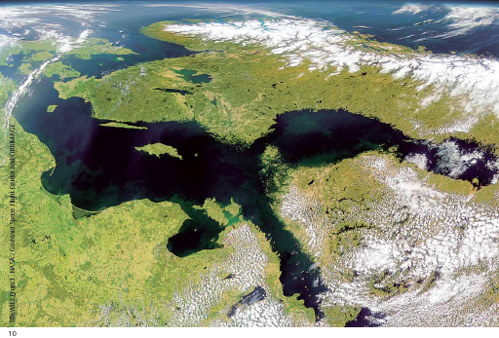
Direktīva 2000/60/EK - jaunievedumi
Viens dokuments attiecas uz virszemes (arī uz t.s. pārejas un jūras piekrastes) ūdeņiem un pazemes ūdeņiem.
Nosaka upju baseinu apgabalus kā pamatu situācijas vērtēšanai un rīcības plānošanai.
Mērķis – panākt, lai:
  ūdeņu un no tiem atkarīgo
  ekosistēmu stāvoklis tālāk
  nepasliktinās un uzlabojas;
  ūdens lietošana būtu ilgtspējīga un racionāla;
  ūdeņu vide tiktu labāk aizsargāta, samazinātos piesārņojums, plūdu un sausuma izraisītās problēmas.

Slide 10
Upju baseinu apgabali Latvijā

Slide 11
Direktīva 2000/60/EK - jaunievedumi
Uzdod sadarboties ar kaimiņvalstīm, ar kurām ir kopīgi upju sateces baseini.
Prasa iesaistīt sabiedrību ūdeņu apsaimniekošanā, aizsardzībā un to plānošanā.
Nosaka, ka ūdens lietotājiem jāsedz visas izmaksas, kas saistītas ar ūdeņu izmantošanu, un jāievēro princips “piesārņotājs maksā”.
Uzdod līdz 2015.gada beigām visos ūdensobjektos sasniegt labu ūdens kvalitāti (ķīmisko un ekoloģisko), instruments – upju baseinu apsaimniekošanas plāni. Iespējami izņēmumi (zemāki mērķi vai ilgāks termiņš), kas jāpamato.

Slide 12
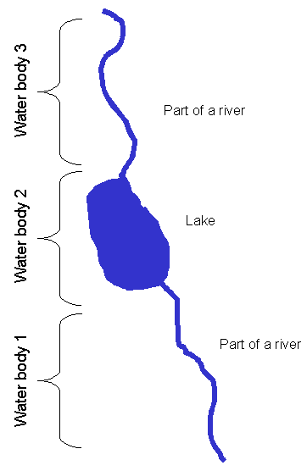
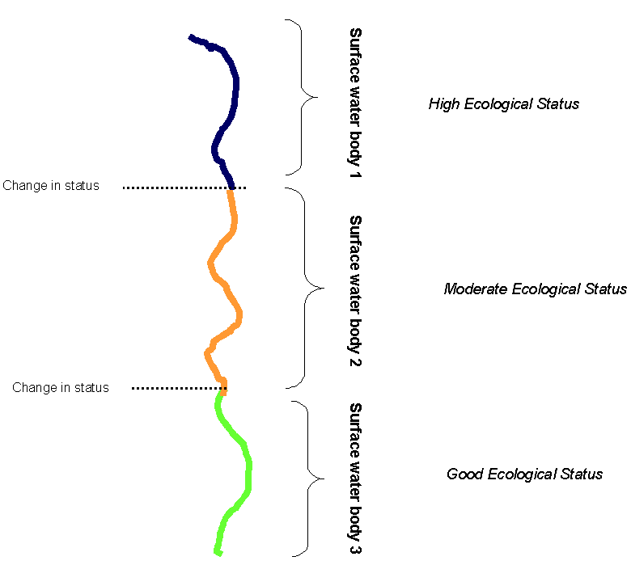
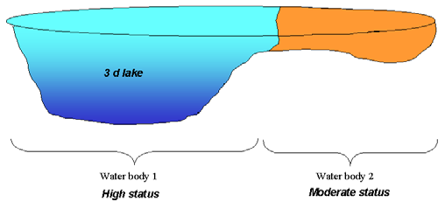
Direktīva 2000/60/EK - jaunievedumi
Nosaka, ka pamatvienība ūdens kvalitātes vērtēšanai un rīcībai, lai to uzlabotu, ir ūdensobjekts. Tas var būt visa upe, upes posms, ezers, tā daļa, ūdenskrātuve, grīvlīcis, piekrastes ūdeņu posms.
Latvijā ūdensobjekts ir upe/ upes posms ar sateces baseinu > 100 km² un ezers, kura virsmas laukums ir 0,5 km² vai lielāks.

Slide 13
Virszemes ūdensobjekti

Slide 14
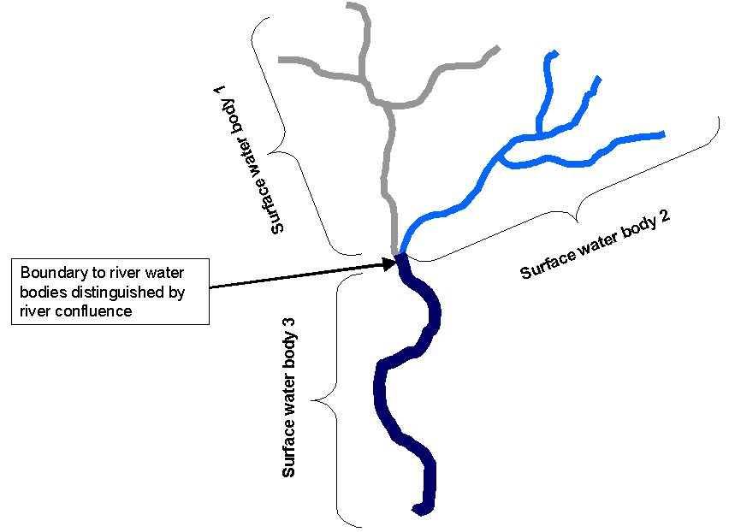
Direktīva 2000/60/EK - jaunievedumi
Nosaka, ka kvalitāte raksturojama atbilstoši ūdeņu tipam, ka mākslīgiem (cilvēka izveidotiem) un stipri pārveidotiem objektiem bioloģisko kritēriju normas var būt atšķirīgas.
Kritērijus tipu izdalīšanai
nosaka direktīva, valstis tos
var izvēlēties.
Latvijā noteikti 6 upju tipi
un 10 ezeru tipi.
Tipus ņem vērā, izstrādājot
kvalitātes kritērijus un
vērtējot stāvokli.

Slide 15
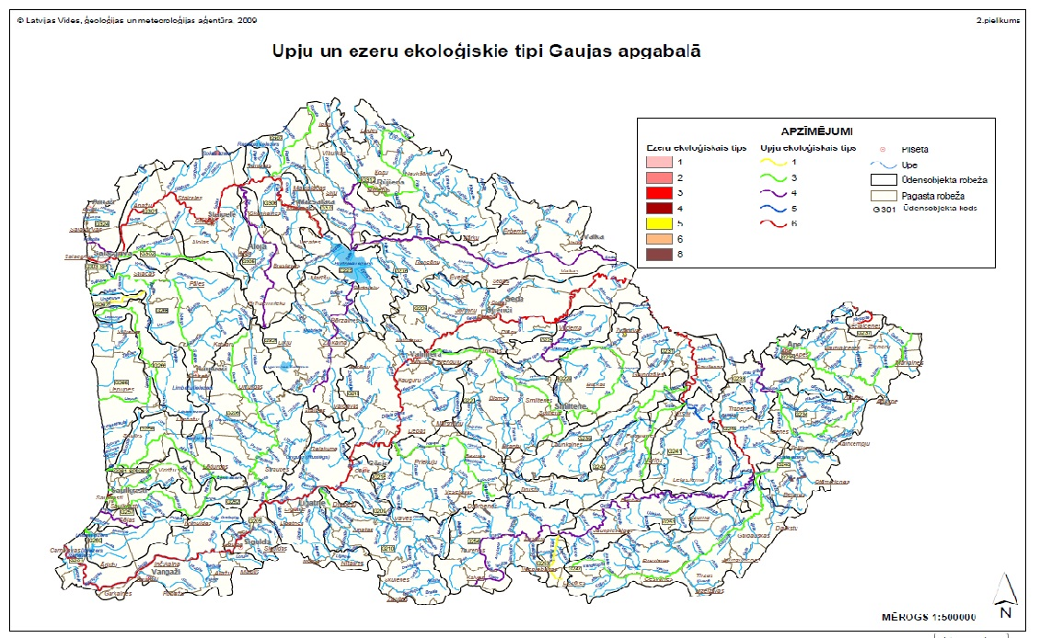

Slide 16
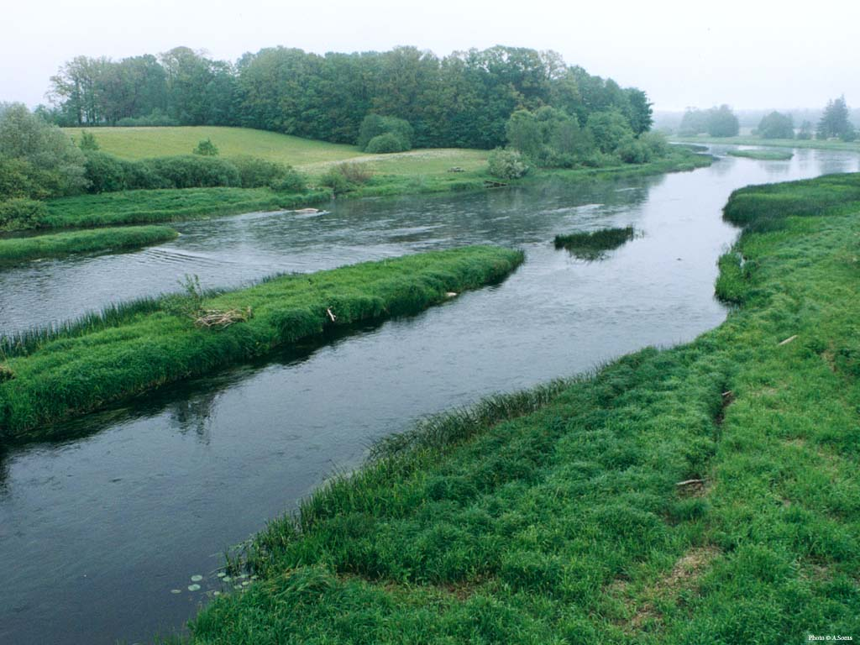
Direktīva 2000/60/EK - jaunievedumi
Nosaka kritērijus ūdeņu kvalitātes novērtējumam (klasifikācijai) upēs, ezeros, upju grīvās un piekrastē. Ķīmiskie kritēriji nav ne vienīgie, ne noteicošie.
Kritēriju kompleksu veido:
1) bioloģiskie kritēriji (fitoplanktona, makrofītu,
zoobentosa, zivju sugu sastāvs, sastopamība utt.);
2) hidromorfoloģiskie kritēriji, (caurtece, ūdens apmaiņa, upes nepārtrauktība, gultnes substrāts, krastu struktūra, u.c.), kas nodrošina bioloģiskos kritērijus;
3) ķīmiskie un fizikāli ķīmiskie kritēriji, (t⁰, caurredzamība, skābekļa daudzums, biogēno elementu koncentrācijas, specifiskas piesārņojošās vielas u.c.), kas nodrošina bioloģiskos kritērijus.

Slide 17
Direktīva 2000/60/EK - jaunievedumi
Pēc minētajiem kritērijiem virszemes ūdeņus jāiedala 5 ekoloģiskās kvalitātes klasēs
un 2 ķīmiskās kvalitātes klasēs.
Tātad kvalitātes rādītāji (kritēriji) jāizstrādā katra veida ūdeņu (upju, ezeru u.t.t.) katram tipam, katram rādītāju veidam visām 5 klasēm, plus papildu kritēriji stipri pārveidotajiem un mākslīgajiem ūdensobjektiem. Turklāt bioloģiskie kritēriji jāsaskaņo valstu starpā, lai vērtējums būtu salīdzināms. Un tas sagādā grūtības ne tikai Latvijā…
Vērtējot jāievēro princips «one out – all out».
Augsta kvalitāte
Laba kvalitāte
Vidēja kvalitāte
Slikta kvalitāte
Ļoti slikta kvalitāte
Laba ķīmiskā kvalitāte
Slikta ķīmiskā kvalitāte

Slide 18
Kvalitātes kritēriju interkalibrācija ES, 11/2010
green – on track; orange – problems; red – will no finish
X – 6-month extension requested

Slide 19
Kvalitātes kritēriju interkalibrācija ES, 11/2010
X – 6-month extension requested

Slide 20
Kvalitātes kritēriju interkalibrācija ES, 11/2010
X – 6-month extension requested

Slide 21
Kvalitātes kritēriju interkalibrācija ES, 11/2010
X – 6-month extension requested

Slide 22
Ūdens struktūrdirektīva par pazemes ūdeņiem
Nosaka, kāda informācija ietverama pazemes ūdeņu raksturojumā (ģeoloģiskie, hidroģeoloģiskie un hidrodinamiskie apstākļi, piesārņojuma avoti, saistība ar virszemes ūdeņiem u.c.).
Nosaka kritērijus pazemes ūdensobjektu izdalīšanai.
Nosaka apdraudēto (riska) pazemes ūdensobjektu papildu raksturojumā ietveramo informāciju.
Nosaka pazemes ūdeņu kvantitatīvā stāvokļa iedalījumu 2 klasēs
un ķīmiskās kvalitātes iedalījumu 2 klasēs.
Labs kvant. stāvoklis
Slikts kvant. stāvoklis
Laba kvalitāte
Slikta kvalitāte

Slide 23
Pazemes ūdensobjekti Latvijā

Slide 24
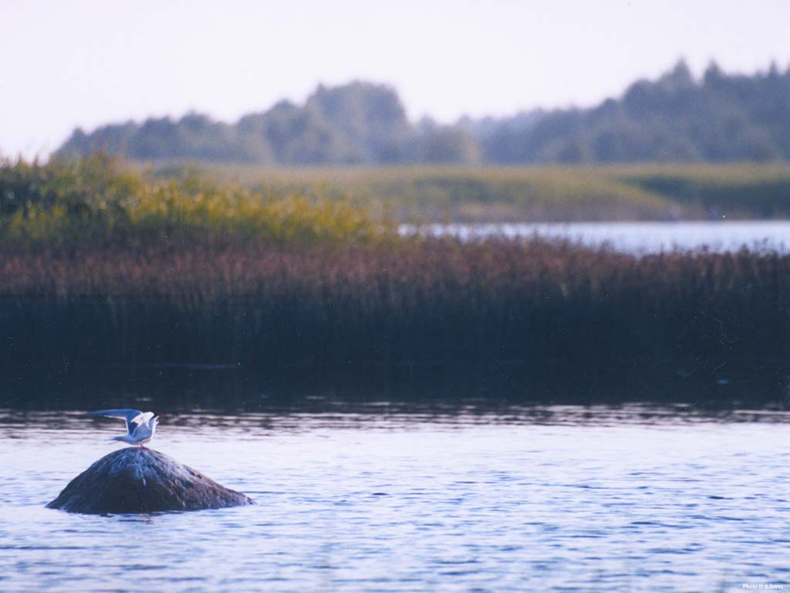
Papildu informācija
Latvijas tiesību akti ūdeņu jomā:
http://www.vidm.gov.lv/lat/likumdosana/normativie_akti/?doc=3162
Latvijas upju baseinu apsaimniekošanas plāni:
http://www.meteo.lv/public/29935.html
ES normatīvo aktu tulkojumi ūdeņu jomā:
http://www.vidm.gov.lv/lat/likumdosana/es_normativie_akti/udenu_aizsardziba_un_apsaimniekosana/?doc=7111

Slide 25
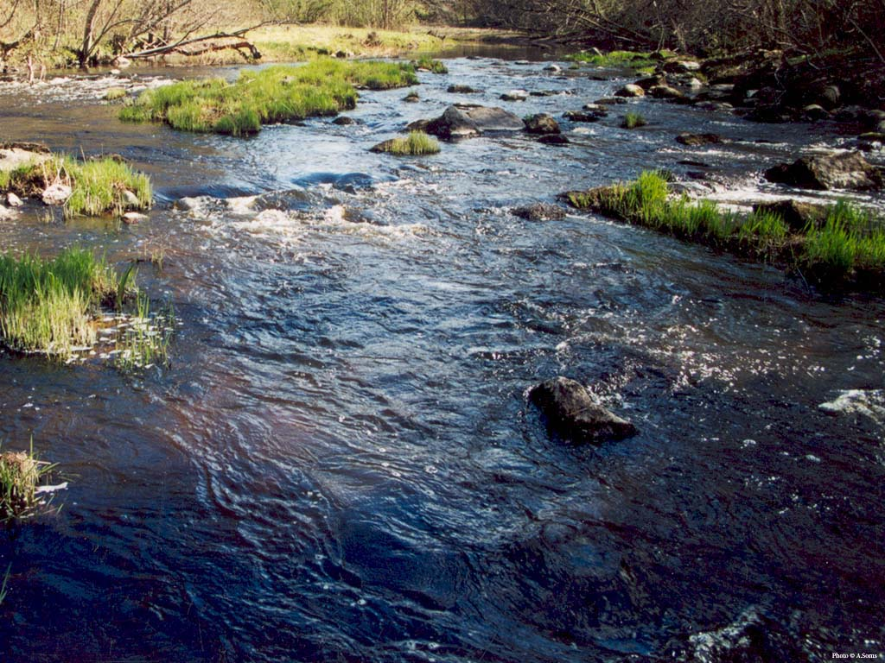
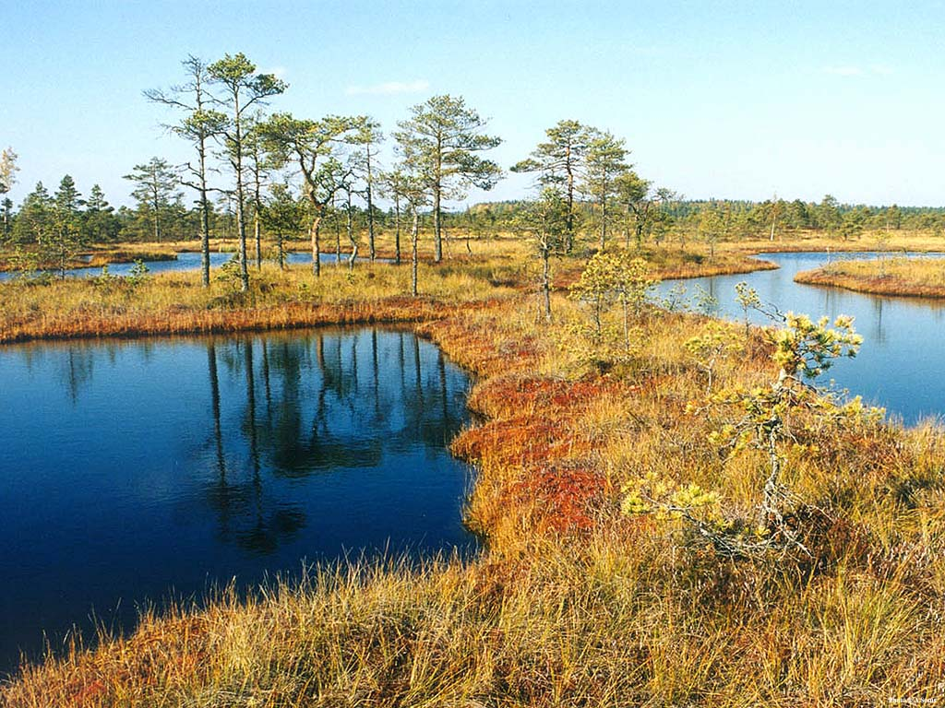
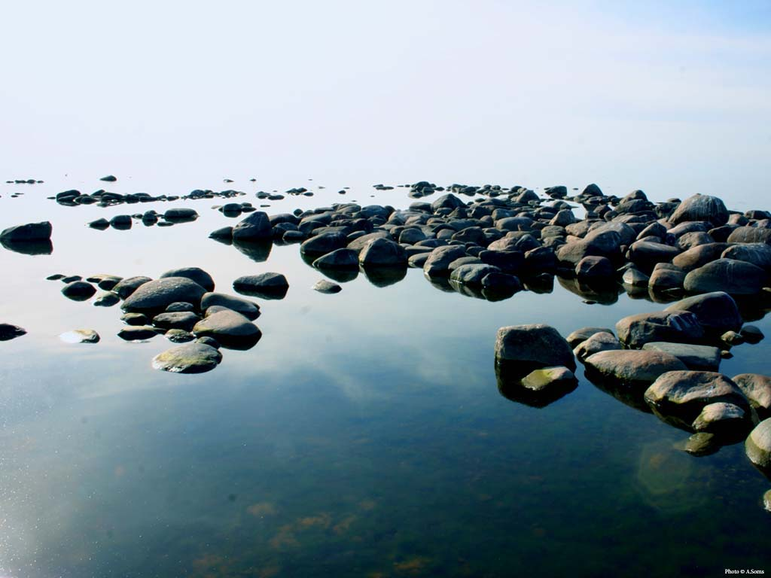
Latvijas ūdeņu resursi
Iekšzemes ūdeņi aizņem 3,9% (~2543 km²) no valsts teritorijas.
Ezeri > 3000 (tikai 16 > 10 km²), upes ~ 12 400 (tikai 17 garākas par 100 km). Krasta līnijas garums 494 km.
Kopējie pazemes ūdeņu dabīgie resursi ~ 1,4 milj. m³ diennaktī.
9 galvenie upju sateces baseini.
56% no kopējās upju noteces rodas ārpus Latvijas.

